Slide 1
Git 이란 무엇인가?
분산형 버전 관리 시스템(Version Control System)
처음 'report.txt’를 저장할 때 'report.txt'라고 저장하고 수정을 하면서 'report-1.txt'로 저장하고 또 수정을 거치면서 'report-2.txt'...로 저장한다. 이러한 것을 버전 관리라한다.

Slide 2
버전 관리란?
버전관리 시스템은 파일변화를 시간에 따라 기록.
추 후에 특정시점의 버전을 다시 활용 할 수 있는 시스템.
각 파일을 이전 상태로 되돌릴 수 있다.
프로젝트를 통째로 이전 상태로 되돌릴 수 있다.
시간에 따라 수정 내용을 비교해 볼 수 있다.
누가 문제를 일으켰는지도 추적할 수 있다.
누가 언제 만들어낸 이슈인지도 알수 있다.
파일의 복구가 용이하다.

Slide 3
Git 의 필요성
여러명이 동시에 같은 페이지를 업데이트 가능
(여러 개의 복사본 저장).
충돌을 최소화.

Slide 4
Git 의 장점
소스 코드를 주고 받을 필요 없이, 같은 파일을 여러 명이 동시에 작업하는 병렬 개발이 가능하다. (브랜치를 통해 개발한 뒤, 본 프로그램에서 합치는 방식(Merge)으로 개발을 진행할 수 있다.)
분산 버전 관리이기 때문에 인터넷이 연결되지 않은 곳에서도 개발을 진행할 수 있다.
중앙 저장소가 손실 되어도 회복이 가능하다.

Slide 5
Git의 파일관리
1. Modified : 로컬에서 변경.
2. Committed : 로컬 데이터 베이스(로컬 저장소)에 안전하게 저장.
3. Staged : Modified된 파일이 곧 Committed될 상태.
원래의 파일 -> Modified -> Staged -> Committed

Slide 6
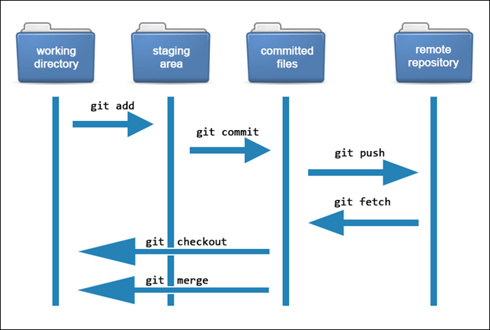
Git의 작동
Working directory. 수정된 파일이지만 추적되지 않고 아직 커밋 준비가 되지 않음.
Staging directory. 수정된 파일을 추가하면 커밋 준비.
Committed. 스테이징 영역의 파일 스냅샷(복사본).

